Slide 1
Siegfried Wetzel Sonnenuhren mit Lichtbrechung Teil 2 Ergänzungen zum Vortrag 2024 in Wien (Teil 1)
Österreichischer Astronomischer Verein Sonnenuhrentagung 2025 in Linz
20. September 2025

Slide 2
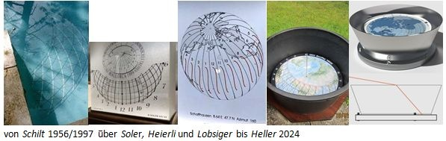
Veranlassung
Anschluss an meinen Vortrag im letzten Jahr in Wien:
ergänzt mit von Mitgliedern des Vereins (Österr. Astr. Verein) schon früher erstellten Tisch-Sonnenuhren,
Besprechung der von Carlo Heller (Fa. Helios) im Mai 25 in Bad Tölz (DGC-Jahestagung) vorgestellten Tisch-Sonnenuhr.
Stichworte
Chronologie
Wasser <-> Plexiglas
horizotal <–> vertikal (von vorn <–> hinten)
ohne Erde-Bild <–> mit
fix <-> transportabel

Slide 3
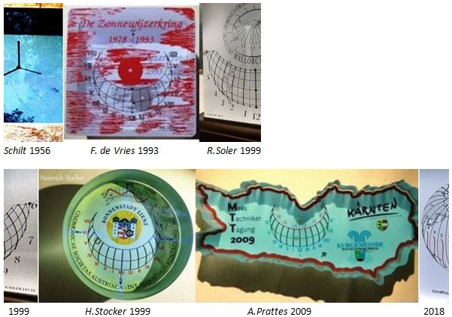
mir nachträglich bekannt gewordene Exemplare
de Vries – relativ früh
Stocker u. Prattes – Österr. Astr. Verein

Slide 4
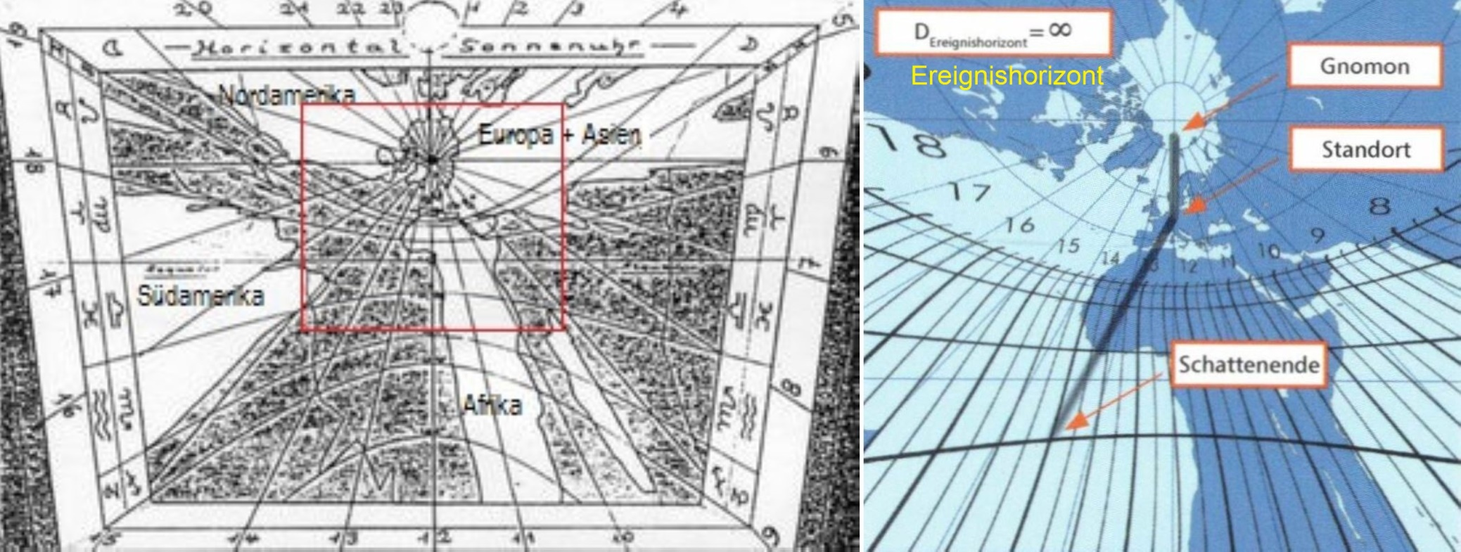
horiz. Sonnenuhr mit unterlegtem Bild der Erdoberfläche:
extrem starke Verzerrung bei gnom. Projekt. auf Ebene
schon im Mittelalter – Ritter (Nürnberg), 1605
„Ereignishorizont“: unendlich weit, großer Ausschnitt kleiner Ausschnitt, nur bis knapp unter Äquator

Slide 5
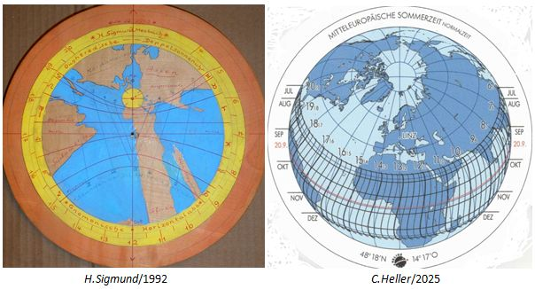
„Ereignishorizont“: grenzenlos kreisförmig begrenzt

Slide 6
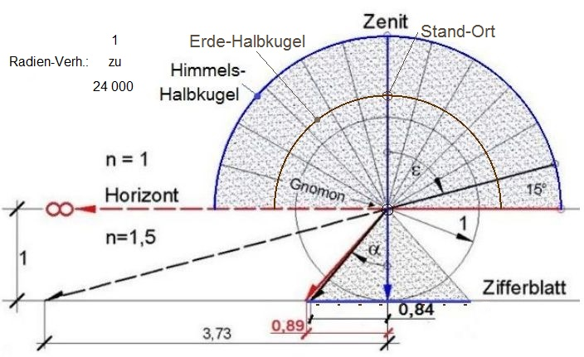
________
0,89 : 3,73 = 1 : 4,2
gnom. Projektion (gebrochen) sowohl der Himmels- als auch der Erde-Halbkugel:
Proj. des Himmels macht die Sonne, die der Erde konstruieren wir, und beide Bilder werden aufeinander gelegt
• Ausdehnung der Objekte kann beliebig sein, nur deren Richtung interessiert; nur Wert der Bildweite bestimmt die Bildgröße.
• Zuordnung zw. Objekt und Bild: selbstverst. interessiert von außen gesehenes Bild der Erde
Bild des Himmels ist auch Außenansicht !!!! (Parallele: Astrolabium – stereogr. Proj.)
Notes:
1:24.000

Slide 7
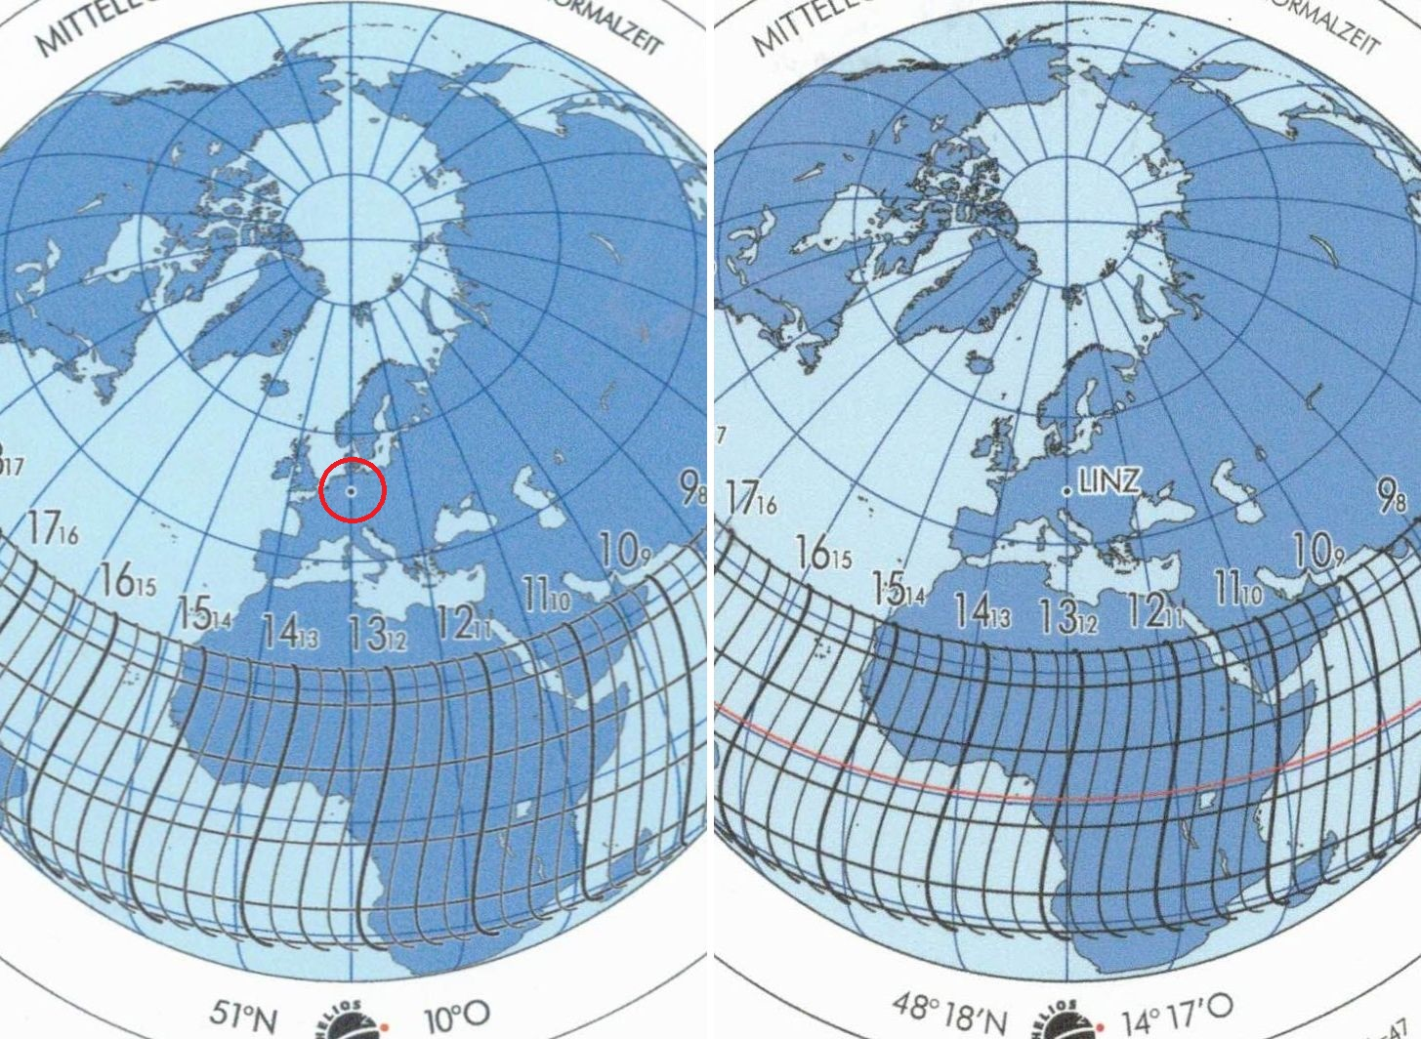
Nord Ausrichtung am Stand-Ort Nord
ORBIS SOLARIS (Heller) für mittleren (50°Nord, 10° Ost) für geplanten Stand-Ort
WOZ (blau), MEZ (+ MESZ schwarze Analemma-Hälften, verschieden gegen MEZ-Linien), So-Dekl. am 20.Sept. (rot)
unterschiedl. Stand-Orte: auch unterschiedliche Erde-Bilder

Slide 8
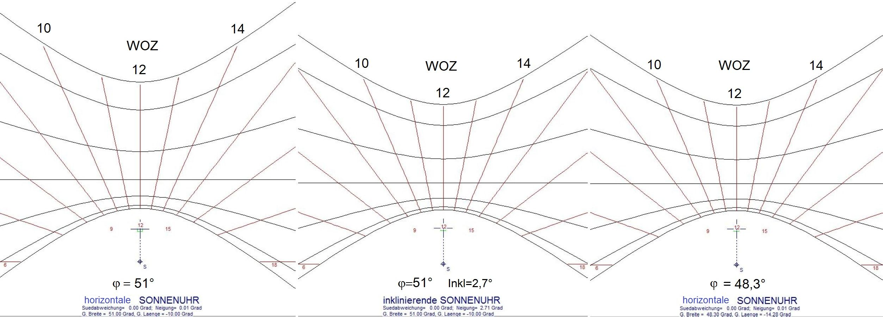
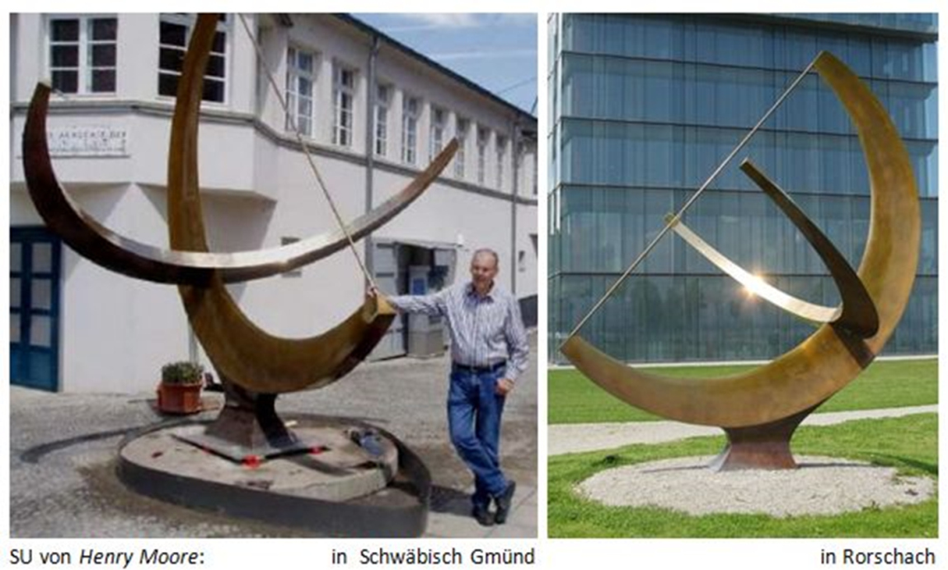
Verschiebung einer horiz SU für WOZ u. MOZ an einen anderen Ort für deren dortigen Gebrauch:
dort Drehen/Kippen der SU mit ϕ-Differenz um Ost/West-Achse
funktioniert dort wie für dort entworfene horiz. SU
Zifferblätter für hor. SU ohne Brechung !
unten befindet sich Stand-Ort-Süd !
hier eine äquatoriale Ring-SU,
Drehen/Kippen (mit roten Keilen, Bild links)
gilt für alle SUn mit WOZ-Anzeige
(eine horiz. SU bleibt eine horiz. SU, eine äquatoriale Ring-SU bleibt eine äquatoriale Ring-SU etc.)

Slide 9
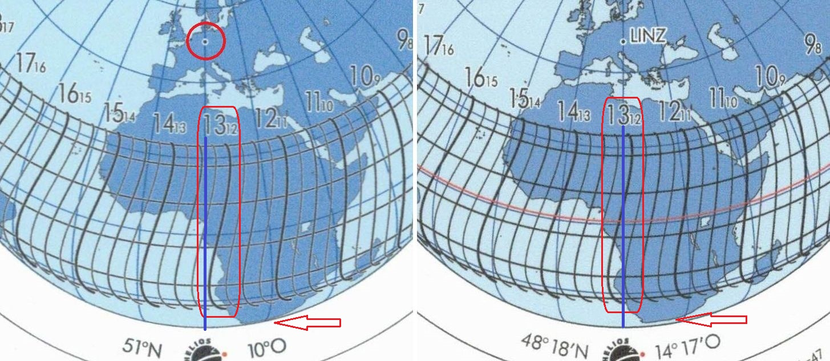
Verschiebung einer ORBIS SOLARIS zu einem anderen Ort:
Das ausschließliche Kippen um die Ost/West Achse ist nicht anwendbar:
für die Anzeige der MEZ sind die Skalen längengrad-spezifisch
(nur für die Anzeige der WOZ besteht keine Abhängigkeit vom Längengrad).
Die SU kann am anderen Ort nur so aufgestellt werden, als stünde sie «daheim»:
sie wird sowohl um eine Ost/West-Achse als auch um eine Nord/Süd-Achse gedreht.
Die angezeigte MEZ gilt in der entsprechenden Zeitzone, also auch am neuen Ort (seine Lage in dieser Zone ist Bedingung).
Auf die Anzeige der WOZ des neuen Ortes muss verzichtet werden.
Angezeigt wird die WOZ von «daheim».
Außer bei den Zeit-Marken unterscheiden sich die Skalen für versch. Standorte auch beim Erde-Bild und bei den Dekl./Breitengr.-Linien.
(allerdings nur wenig).

Slide 10
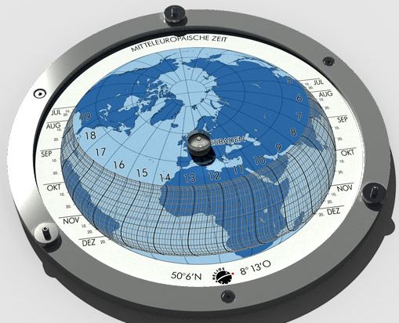
ORBIS SOLARIS (Heller)
Verweis auf Gebrauchsanweisung:
wie man niveliert, in der Windrose ausrichtet und beim Standard-Modell neigt/kippt.
Ein Nachteil nach dem Kippen um die Nord/Süd-Achse:
Ost- oder West-Horizont liegt unter dem Acrylglaskörper-Rand.
Abmessungen (Acrylglaskörper): ∅ 101 mm u. 131 mm, 47 mm hoch (Kegelstumpf)
Variante XL: ∅ 220 mm, 85 mm hoch

